Slide 1
교육수요자 만족도 조사 산업체 요약 보고서
2016 학년도

Slide 2
- 목 차 -
Ⅰ
조사 개요
Ⅱ
조사 결과 분석
Ⅲ
부록

Slide 3
조사 개요
Ⅰ.
조사 개요
조사 결과 분석
조사 배경 및 목적
측정 모형
수행 절차
조사 설계
조사 결과

Slide 4
1. 조사 배경 및 목적
본 조사의 목적은 산업체 만족도 조사 결과를 대학의 산학협력 활성화와 바람직한 직업교육 방향 모색을 위한 기초자료로 활용하기 위함.
조사 배경 및 목적
비전
차별화된 교육을 통해 성공가치를 창출하는 최고의 취업명문, 신한대학교
교육 질 관리제고
직업교육 서비스 전반에 대한 산업체 만족도 측정
산업체 만족도 제고를 위한 기초자료로 활용(환류)
조사
목적
조사
배경
산업체 수요에 적합한 맞춤형 인재 양성의 필요성
통합 신한대학교의 인력 배출 시기 도래
산업체만족 수준에 대한 지속적인 모니터링

Slide 5
2. 측정 모형
산업체 만족도는 ‘대학 명망도 및 만족도’와 ‘산학협력 만족도’, 2개의 요인으로 구성하며, 요인별 하부 항목을 통해 대학의 산학협력활동에 대한 전반적 만족도 수준을 파악함. 또한 산학협력 프로그램에 대한 만족도와 사업 참여 동기 등의 부가 항목에 대한 조사를 통해 수준 및 결과를 도출함.
산업체 만족도 측정 모형
우수인재 양성
사회 기여도
발전 가능성
산학협력 홍보
산학협력 밀착
산학협력 전문역량
지원체계
산학협력 교류
채용·추천
대학 명망도 및
만족도
산학협력
만족도
프로그램 만족도
부가항목
기술이전
기부금 지원
가족회사/협의회
재직자 재교육
정부지원사업
현장견학, 실습, 인턴십
계약학과
시설·장비 활용, 공유
특강, 강의 참여
기타 프로그램
학생의 장·단점
참여 전,후 기대수
참여 동기 등

Slide 6
3. 수행 절차
신한대학교 산업체 만족도 조사는 산업체 만족도 도출체계에 따라 설문 조사 및 분석을 실시하여, 만족도 값과 관련 이슈를 도출하는 과정으로 이루어짐.
산업체 만족도 조사 수행 구조
영역
수행 내용
산출물
만족도 조사
체계 및 설문 문항 설계
만족도 도출
산업체 만족도 도출 체계 설계
영역별 설문 문항 구조화 및 문항 설계
산업체만족도 확인 요인/속성별 만족도 값 도출
산학협력 전반에 대한 이슈 도출
설문 조사 및 분석
설문지 유효성 검사
데이터 코딩 및 설문 분석 설계, 통계 분석

Slide 7
4. 조사 설계
산업체 만족도 설문은 ‘대학 평판 만족도‘, ‘산학협력 만족도‘ 등 2개 영역의 9개 요인, 40개 문항을 바탕으로, 그 외 프로그램 만족도, 부가 항목, 응답자 속성 등을 추가하여 구성함.
설문 구성 및 문항 수
영역 | 요인 |  | 문항
대학 명망도 및 만족도 | 1-1. | 우수인재 양성 | 4 문항
 | 1-2. | 사회 기여도 | 3 문항
 | 1-3. | 발전 가능성 | 2 문항
산학협력 만족도 | 2-1. | 산학협력 홍보 | 4 문항
 | 2-2. | 산학협력 밀착 | 3 문항
 | 2-3. | 산학협력 전문역량 | 5 문항
 | 2-4. | 산학협력 지원체계 | 4 문항
 | 2-5. | 산학협력 교류 | 11 문항
 | 2-6. | 채용·추천 | 4 문항
프로그램 만족도 | 3-1. | 기술지도·이전 | 1 문항
 | 3-2. | 장학금 등 기부금 지원 | 1 문항
 | 3-3. | 가족회사·협의회 | 1 문항
 | 3-4. | 재직자 재교육 | 1 문항
 | 3-5. | 정부지원사업 참여 | 1 문항
 | 3-6. | 현장견학·실습·인턴십 | 1 문항
 | 3-7. | 계약학과 | 1 문항
 | 3-8. | 시설·장비의 활용·공유 | 1 문항
 | 3-9. | 재학생 대상 특강·강의 | 1 문항
 | 3-10. | 기타 산학협력 프로그램 | 1 문항
영역 | 항목 | 문항
부가항목 | 향후 프로그램별 참여여부 | 10문항
 | 신한대 학생의 우수한 점, 부족한 점 | 2문항
 | 참여 전 기대수준, 참여 후 만족수준 | 2문항
 | 산학협력 프로그램 참여 동기 | 1문항
 | 신한대 통합 여부 사전 인식 | 1문항
 | 직원 중 졸업생 유무 | 1문항
 | 채용 시 중요요인 | 1문항
응답자 속성 | 졸업생 채용 여부 | 1문항
 | 소재 지역 | 1문항
 | 종업원 수 | 1문항
 | 업종 | 1문항
 | 기업 규모 | 1문항
 | 산학협력 연계 학과 | 1문항
 | 응답자 직책 | 1문항
총계 |  | 75문항

Slide 8
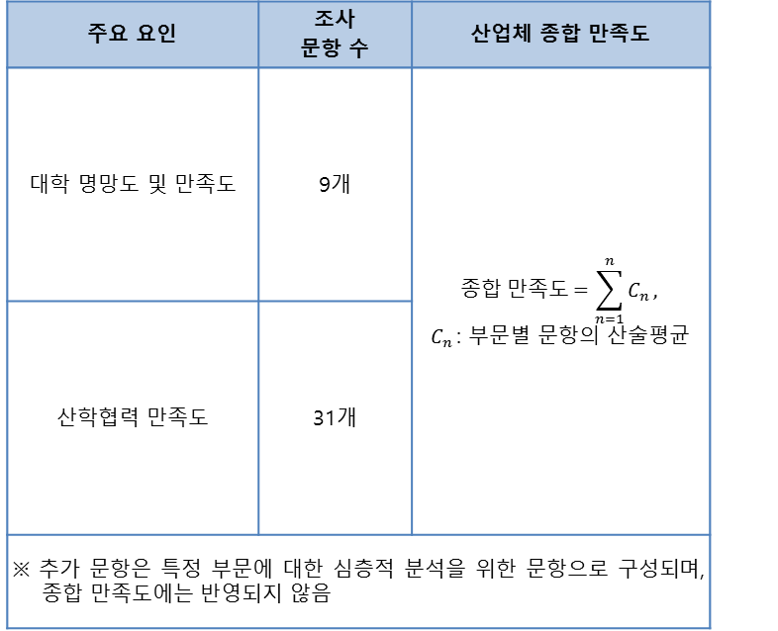
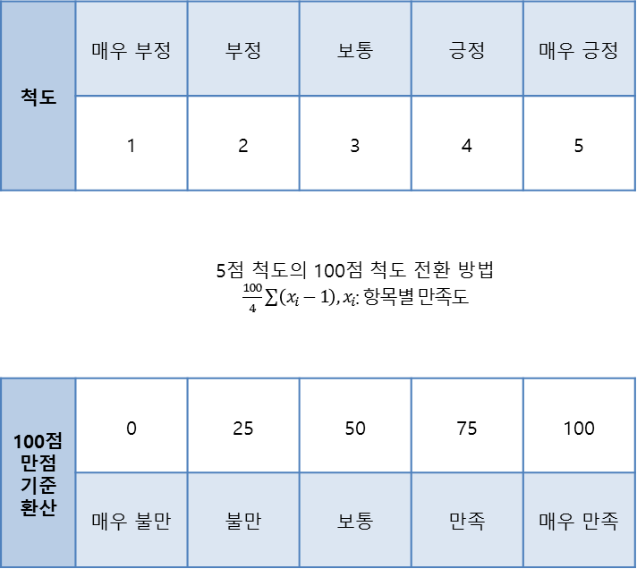
4. 조사 설계
산업체 만족도 조사는 리커트 5점 척도에 의해 이루어지며, 조사 결과의 활용과 이해의 편의를 위해 총점 100점 기준으로 환산된 산업체 만족도 값을 도출함.
만족도 값 산출과 조사 결과의 해석
[측정 척도]
[산업체 만족도 산출]
척도 | 매우 부정 | 부정 | 보통 | 긍정 | 매우 긍정
 | 1 | 2 | 3 | 4 | 5
 | 5점 척도의 100점 척도 전환 방법 $\frac{100}{4}\sum{\left(x_{i}−1\right), }x_{i}$: 항목별 만족도
100점 만점 기준 환산 | 0 | 25 | 50 | 75 | 100
 | 매우 불만 | 불만 | 보통 | 만족 | 매우 만족
주요 요인 | 조사 문항 수 | 산업체 종합 만족도
대학 명망도 및 만족도 | 9개 | $$종합 만족도=\sum_{n=1}^{n}{C_{n}},$$ $C_{n }$: 부문별 문항의 산술평균
산학협력 만족도 | 31개
※ 추가 문항은 특정 부문에 대한 심층적 분석을 위한 문항으로 구성되며, 종합 만족도에는 반영되지 않음

Slide 9
5. 조사 결과
조사 대상: 신한대학교 산학협력 체결 산업체
조사 기간: 2016. 07. 11. ~ 2016. 07. 22.
조사 방법: E-mail, Fax, 홈페이지 등 온라인 설문 방식 활용
응답자 속성
구분 |  | 사례 수 (건) | 비율 (%)
전체 |  | 221 | 100
졸업생 유무 | 있다 | 127 | 57.5
 | 없다 | 94 | 42.5
소재지역 | 서울 | 107 | 48.4
 | 경기 북부 | 88 | 39.8
 | 경기 남부 | 21 | 9.5
 | 인천 | 2 | 0.9
 | 대전/충남/충북 | 1 | 0.5
 | 부산/울산/경남/대구/경북 | 1 | 0.5
 | 강원/제주 | 1 | 0.5
종업원수 | 10명 미만 | 60 | 27.1
 | 10명 이상~50명 미만 | 92 | 41.6
 | 50명 이상~300명 미만 | 34 | 15.4
 | 300명 이상~1000명 미만 | 19 | 8.6
 | 1000명 이상 | 16 | 7.2
구분 |  | 사례 수 (건) | 비율 (%)
업종 | 제조 | 36 | 16.3
 | 건설, 전기, 가스, 수도 | 15 | 6.8
 | 도소매, 유통 | 10 | 4.5
 | 숙박, 음식점 | 7 | 3.2
 | 금융, 보험 | 1 | 0.5
 | 부동산, 임대 | 1 | 0.5
 | 공공, 국방, 사회보장 행정 | 5 | 2.3
 | 교육서비스 | 15 | 6.8
 | 보건 및 사회복지 서비스 | 66 | 29.9
 | 출판, 영상, 방송통신, 컴퓨터 | 20 | 9
 | 예술, 스포츠, 여가 서비스 | 22 | 10
 | 기타 | 23 | 10.4
기업규모 | 소기업 | 124 | 56.1
 | 중기업 | 64 | 29
 | 대기업 | 22 | 10
 | 무응답 | 11 | 5

Slide 10
5. 조사 결과
응답자 속성 (계속)
구분 |  | 사례 수 (건) | 비율 (%)
산학협력 체결학과 | 공법행정학과 | 7 | 3.2
 | 유아교육과 | 14 | 6.3
 | 사회복지학과 | 8 | 3.6
 | 언론학과 | 1 | 0.5
 | 글로벌통상경영과 | 2 | 0.9
 | 글로벌관광경영학과 | 4 | 1.8
 | 식품영양전공 | 4 | 1.8
 | 호텔조리전공 | 4 | 1.8
 | 임상병리학과 | 10 | 4.5
 | 방사선학과 | 11 | 5
 | 치기공학과 | 11 | 5
 | 치위생학과 | 10 | 4.5
 | 뷰티헬스전공 | 10 | 4.5
 | 안경광학전공 | 10 | 4.5
 | 자동차공학과 | 11 | 5
 | 산업디자인전공 | 11 | 5
 | 패션디자인전공 | 7 | 3.2
 | 공간디자인전공 | 13 | 5.9
 | 공연예술학과 | 10 | 4.5
 | 국제어학과 | 10 | 4.5
구분 |  | 사례 수 (건) | 비율 (%)
산학협력 체결학과 (계속) | 간호학과 | 10 | 4.5
 | 에너지환경공학과 | 19 | 8.6
 | 전자공학전공 | 11 | 5
 | 컴퓨터공학전공 | 10 | 4.5
 | 섬유소재공학과 | 3 | 1.4
산학협력체결 학과(캠퍼스) | 제1캠퍼스 | 158 | 71.5
 | 제2캠퍼스 | 63 | 28.5
직책 | 사원 | 44 | 19.9
 | 중간관리자 | 51 | 23.1
 | 부서책임자 | 54 | 24.4
 | 임원 | 15 | 6.8
 | 대표자 | 57 | 25.8
사업참여 전 기대수준 | 낮음 | 5 | 2.3
 | 보통 | 99 | 46.3
 | 높음 | 110 | 51.4
사업참여 후 현재만족수준 | 불만족 | 2 | 0.9
 | 보통 | 44 | 20.8
 | 만족 | 166 | 78.3

Slide 11
조사 결과 분석
Ⅱ.
조사 개요
조사 결과 분석
종합 만족도
속성별 만족도
영역별 만족도
분석 결과 종합

Slide 12
1. 종합만족도
신한대학교의 산업체 만족도 조사 결과, 종합 만족도는 73.6점이며, 대학명망도 및 만족도는 74.9점, 산학협력 만족도는 73.1점으로 나타남. 산업체 만족도를 구성하는 9개의 하위 요인 만족도 모두 70점 이상의 수준을 보이고 있으며, 채용 및 추천 요인이 78.4점으로 가장 높은 수준인 반면에 홍보 요인이 70.1점으로 상대적으로 낮은 수준을 나타내고 있음.
산업체 종합만족도: 73.6점
종합만족도
73.6점
대학명망도/만족도
74.9점
산학협력 만족도
73.1점
우수인재 양성
75.6점
기여도
72.9점
발전가능성
76.4점
홍보
70.1점
전문역량
77.9점
지원체계
72.3점
밀착
72.1점
교류
70.6점
채용 및 추천
78.4점
4
9
7
5
2
6
3
8
1

Slide 13
2. 속성별 만족도
가. 졸업생 존재 유무
조사 결과, 우리 대학(신흥대학교, 한북대학교)의 졸업생이 존재하는 산업체의 만족도가 상대적으로 높게 나타나고 있으며, 산업체 만족도를 구성하는 9개의 하위 요인 만족도 값 모두 상대적으로 높은 수준을 보임.
졸업생이 존재하는 산업체의 만족도가 상대적으로 높음.
구분 |  | 졸업생 유 | 졸업생 무
대학 명망도 및 만족도 | 우수인재 양성 | 79.8 | 70.0
 | 기여도 | 77.6 | 66.7
 | 발전가능성 | 81.1 | 69.9
산학협력 만족도 | 홍보 | 74.8 | 63.2
 | 밀착 | 76.4 | 65.7
 | 전문역량 | 80.8 | 73.6
 | 지원체계 | 76.7 | 65.9
 | 교류 | 75.4 | 63.8
 | 채용 및 추천 | 83.2 | 71.3
221
127
94

Slide 14
2. 속성별 만족도
나. 소재지역
서울과, 경기 북부, 경기 남부의 지역 간 만족도 결과는 비슷한 수준을 보임. 하위 요인의 만족도 또한 대부분 70점 이상의 수준을 나타내고 있음. 나머지 지역의 만족도는 표본 수가 적어 유의미하다 판단할 수 없음.
서울, 경기도 지역간의 만족도 편차는 거의 없음.
구분 |  | 서울 | 경기 북부 | 경기 남부
대학 명망도 및 만족도 | 우수인재 양성 | 75.3 | 75.9 | 75.0
 | 기여도 | 72.3 | 74.9 | 68.7
 | 발전 가능성 | 75.6 | 77.8 | 73.8
산학협력 만족도 | 홍보 | 69.2 | 70.4 | 72.0
 | 밀착 | 71.4 | 73.3 | 69.8
 | 전문역량 | 78.8 | 76.8 | 78.3
 | 지원체계 | 72.4 | 72.7 | 70.5
 | 교류 | 71.0 | 70.3 | 70.0
 | 채용 및 추천 | 79.5 | 76.7 | 80.1
221
107
88
21

Slide 15
2. 속성별 만족도
다. 캠퍼스
제2캠퍼스에 비해 제1캠퍼스의 만족도가 상대적으로 높은 수준을 보임. 또한 대학명망도 및 만족도의 “발전가능성” 요인 만족도를 제외한 모든 요인의 만족도가 제2캠퍼스에 비해 상대적으로 높은 수준을 나타내고 있음.
상대적으로 높은 수준을 보이는 제1캠퍼스 만족도
구분 |  | 제1캠퍼스 | 제2캠퍼스
대학명망도 및 만족도 | 우수인재 양성 | 76.7 | 73.0
 | 기여도 | 73.5 | 71.4
 | 발전가능성 | 76.3 | 76.6
산학협력 만족도 | 홍보 | 71.7 | 66.2
 | 밀착 | 73.8 | 67.9
 | 전문역량 | 78.7 | 76.0
 | 지원체계 | 73.1 | 70.4
 | 교류 | 72.5 | 66.3
 | 채용 및 추천 | 80.4 | 73.5
221
158
63

Slide 16
2. 속성별 만족도
라. 종업원 수
조사 결과, 종업원 수에 따른 만족도 수준 차이가 다소 존재함. 종업원 10명 미만(76.7점)과 1,000명 이상(74.9점)의 산업체 만족도가 상대적으로 높게 나타난 반면에 종업원 300명 이상 1,000명 이하(66.9점)의 만족도는 상대적으로 다소 낮은 수준을 보임.
만족도 수준 차이가 존재하며, 종업원 10명 미만 산업체의 요인 만족도 수준이 가장 높음.
구분 |  | 10명 미만 | 10~50 | 50~ 300 | 300~ 1,000 | 1,000명 이상
대학 명망도 및 만족도 | 우수인재 양성 | 79.2 | 76.6 | 70.6 | 67.8 | 77.0
 | 기여도 | 78.8 | 73.0 | 67.2 | 65.4 | 71.9
 | 발전가능성 | 82.1 | 76.9 | 68.0 | 68.4 | 78.9
산학 협력 만족도 | 홍보 | 70.5 | 72.1 | 67.8 | 64.5 | 68.9
 | 밀착 | 74.0 | 73.7 | 70.3 | 63.6 | 70.3
 | 전문역량 | 78.0 | 78.5 | 79.8 | 72.6 | 76.3
 | 지원체계 | 73.6 | 74.3 | 66.2 | 67.8 | 75.8
 | 교류 | 75.1 | 69.9 | 66.8 | 63.9 | 74.3
 | 채용 및 추천 | 83.0 | 79.5 | 71.7 | 68.4 | 80.9
221
60
92
34
19
16

Slide 17
2. 속성별 만족도
마. 업종
업종에 따른 만족도 수준 차이가 크게 나타나고 있으며, 특히, 공공•국방•사회보장 행정과 출판•영상•방송통신•컴퓨터 업종의 만족도가 상대적으로 낮은 수준임. 일부 업종에 대한 만족도는 표본 수가 적어 그 결과가 유의미하다고 판단할 수 없음.
업종에 따른 만족도 수준 차이가 크게 나타남.
221
36
15
10
7
5
15
66
20
22
23

Slide 18
2. 속성별 만족도
마. 업종
업종에 따른 만족도 수준 차이가 크게 나타나고 있으며, 금융•보험과 부동산•임대 업종은 조사 표본 수가 적어 그 결과가 유의미하다 판단할 수 없음.
업종에 따른 만족도 수준 차이가 크게 나타남.
구분 |  | 제조 | 건설/전기/가스/수도 | 도소매/유통 | 숙박/음식점 | 금융/보험 | 부동산/임대 | 공공/국방/사회보장 행정 | 교육서비스 | 보건 및 사회복지서비스 | 출판/영상/방송통신/컴퓨터 | 예술/스포츠/여가서비스 | 기타
대학 명망도 및 만족도 | 우수인재 양성 | 74.5 | 77.1 | 73.8 | 75.0 | 100.0 | 100.0 | 60.0 | 67.9 | 78.0 | 64.1 | 83.8 | 79.1
 | 기여도 | 73.4 | 74.4 | 68.3 | 65.5 | 100.0 | 100.0 | 61.7 | 70.0 | 76.4 | 64.6 | 74.6 | 73.2
 | 발전 가능성 | 76.7 | 77.5 | 73.8 | 73.2 | 100.0 | 100.0 | 67.5 | 80.0 | 75.9 | 63.8 | 83.5 | 79.9
산학 협력 만족도 | 홍보 | 70.3 | 74.0 | 68.1 | 64.3 | 100.0 | 83.3 | 55.0 | 67.9 | 72.5 | 60.7 | 71.3 | 71.7
 | 밀착 | 68.3 | 75.0 | 66.7 | 66.7 | 100.0 | 100.0 | 56.7 | 70.6 | 76.7 | 59.3 | 73.1 | 77.5
 | 전문 역량 | 78.1 | 83.8 | 73.1 | 71.4 | 100.0 | 100.0 | 63.0 | 67.7 | 82.3 | 72.4 | 75.2 | 80.2
 | 지원 체계 | 70.8 | 79.3 | 75.7 | 71.4 | 87.5 | 100.0 | 62.5 | 70.8 | 72.0 | 65.1 | 71.9 | 77.7
 | 교류 | 69.1 | 78.7 | 72.2 | 66.2 | 93.2 | 90.9 | 60.0 | 68.0 | 73.6 | 58.2 | 72.8 | 70.5
 | 채용 및 추천 | 77.3 | 84.1 | 77.8 | 70.5 | 100.0 | 100.0 | 62.5 | 75.8 | 82.0 | 68.4 | 81.0 | 77.4

Slide 19
2. 속성별 만족도
바. 기업규모
기업 규모에 따른 조사 결과, 소기업과 중기업에 비해 대기업의 만족도가 상대적으로 높은 수준을 보이고 있으며, 발전 가능성과 채용 및 추천 요인의 만족도를 제외한 모든 하위 요인의 만족도가 상대적으로 높은 수준을 나타내고 있음.
소•중기업보다 대기업의 만족도가 상대적으로 높음.
구분 |  | 소기업 | 중기업 | 대기업 | 무응답
대학 명망도 및 만족도 | 우수인재 양성 | 76.7 | 73.0 | 79.0 | 71.6
 | 기여도 | 74.3 | 70.1 | 75.4 | 69.7
 | 발전가능성 | 76.9 | 75.8 | 76.7 | 72.7
산학 협력 만족도 | 홍보 | 69.4 | 71.0 | 71.1 | 70.0
 | 밀착 | 72.0 | 71.7 | 73.9 | 71.7
 | 전문역량 | 76.7 | 79.7 | 80.9 | 74.0
 | 지원체계 | 71.9 | 71.8 | 77.3 | 70.6
 | 교류 | 70.9 | 68.8 | 76.0 | 67.7
 | 채용 및 추천 | 79.1 | 77.8 | 78.9 | 72.5
221
124
64
22
11

Slide 20
2. 속성별 만족도
사. 직책
조사 결과, 전반적으로 직책이 높을 수록 만족도 수준이 높게 나타나고 있으며, 대표자의 하위 요인 만족도가 상대적으로 가장 높은 수준을 보임.
사원과 중간관리자에 비해 부서책임자, 임원, 대표자의 만족도가 상대적으로 높음.
구분 |  | 사원 | 중간 관리자 | 부서 책임자 | 임원 | 대표자
대학 명망도 및 만족도 | 우수인재 양성 | 69.6 | 72.1 | 77.3 | 79.2 | 80.9
 | 기여도 | 63.4 | 68.6 | 75.5 | 75.0 | 81.1
 | 발전 가능성 | 69.0 | 75.0 | 76.9 | 75.0 | 83.1
산학 협력 만족도 | 홍보 | 63.4 | 66.5 | 73.8 | 65.4 | 76.2
 | 밀착 | 65.2 | 68.1 | 77.3 | 66.1 | 77.8
 | 전문 역량 | 69.9 | 75.5 | 82.9 | 79.2 | 81.3
 | 지원 체계 | 65.5 | 69.8 | 75.5 | 73.3 | 76.8
 | 교류 | 65.3 | 68.1 | 72.0 | 71.3 | 75.6
 | 채용 및 추천 | 70.0 | 75.3 | 80.4 | 76.3 | 86.4
221
44
51
54
15
57

Slide 21
3. 영역별 만족도
가. 대학명망도 및 만족도
대학 명망도 및 만족도는 74.9점으로 나타났으며, 발전가능성(76.4점)과 우수인재 양성(75.6점) 요인에 비해 기여도(72.9점) 요인 만족도가 상대적으로 다소 낮은 수준을 보임.
대학명망도 및 만족도: 74.9점

Slide 22
3. 영역별 만족도
나. 산학협력 만족도
산학협력 만족도는 73.1점으로 나타났으며, 모든 요인의 만족도가 70점 이상의 수준을 보이고 있으며, 특히 채용 및 추천(78.4점)과 전문역량(77.9점) 요인의 만족도가 타 요인에 비해 상대적으로 높은 수준을 보임.
산학협력 만족도: 73.1점

Slide 23
4. 분석 결과 종합
산업체 만족도 조사에 대한 분석결과를 요약하면 다음과 같음.
대학 명망도 및 만족도 (74.9점) | “우수인재 양성”과 “발전가능성” 요인에 비해 “기여도”요인의 만족도가 낮은 수준임. 특히, 대학이 국가•사회나 산업계의 발전에 기여한다는 항목의 만족도가 타 항목들의 만족도에 비해 상대적으로 낮은 수준을 보이고 있음. “발전가능성” 요인은 영역을 구성하는 요인 중에서 가장 높은 만족 수준을 보임. 특히, 대학의 지속적인 발전 노력 항목의 만족도가 타 항목에 비해 높은 수준임. 속성별 만족도를 살펴보면, 졸업생이 있는 산업체, 종업원 10명 미만과 1,000명 이상의 산업체, 대기업, 대표자, 제1캠퍼스의 만족도가 상대적으로 높은 수준을 보이고 있음.
산학협력 만족도 (73.1점) | 영역을 구성하는 6개의 요인 중에서 “채용 및 추천“과 “전문역량“ 요인이 가장 높은 만족 수준을 보이는 반면에 “홍보＂와 “교류“ 요인이 상대적으로 낮은 만족 수준을 나타내고 있음. 모든 요인이 만족도 값 70점 이상을 보임. 가장 낮은 수준을 보이고 있는 “홍보“ 요인의 대학의 인적•물적 자원 및 역량의 정보 제공과 정보 습득 용이 항목의 만족도가 낮게 나타나는 바, 대학의 보유 자원에 대해 정확히 파악하여 필요 산업체에게 신속하고 정확한 정보를 제공할 필요가 있음. 또한, “교류“ 요인의 재직자 교육 관련 항목의 만족도가 상대적으로 낮은 수준을 보이는 바, 재직자 교육 프로그램에 대한 수요 조사를 통해 계획을 수립하고 운영하려는 방안이 강구되어야 함. 가장 높은 만족도를 나타내고 있는 “채용 및 추천“ 요인의 항목들의 만족도 조사 결과, 산업체는 우리 대학과 졸업생에게 긍정적이고 우호적인 성향을 가지고 있고 판단됨. 속성별 만족도를 살펴보면, 졸업생이 있는 산업체, 종업원 10명 미만과 1,000명 이상의 산업체, 대기업, 대표자, 제1캠퍼스의 만족도가 상대적으로 높은 수준을 보이고 있음.

